Slide 1
ROCKLAKE

Slide 2

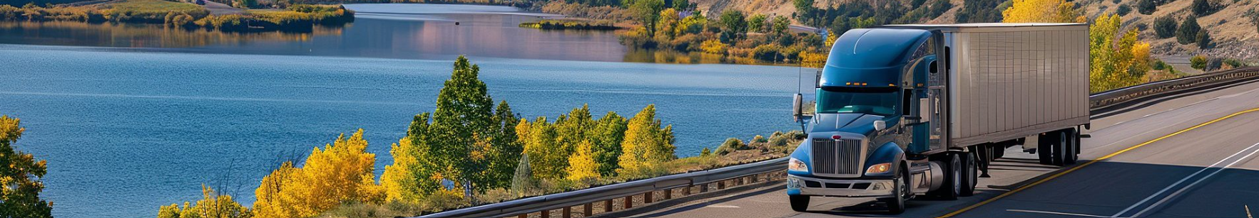

CARRIERS

Slide 3
Tipos de negocio
Flatbed
Cars (SOLO ES AL)
Dry van
Reffer
Frac sand
LOWBOY -Siempre y cuando NO haya cargas sobredimensionadas, sobrepeso, sobrealtura o sobrelongitud, podemos cotizar con estas.

Slide 4
Radio de operación
Intrastate & interstate

Slide 5
Drivers / unidades
Apartir 21years

Slide 6
TX
UNIDADES PICKUP SOLAMENTE CON LICENCIA A

Slide 7
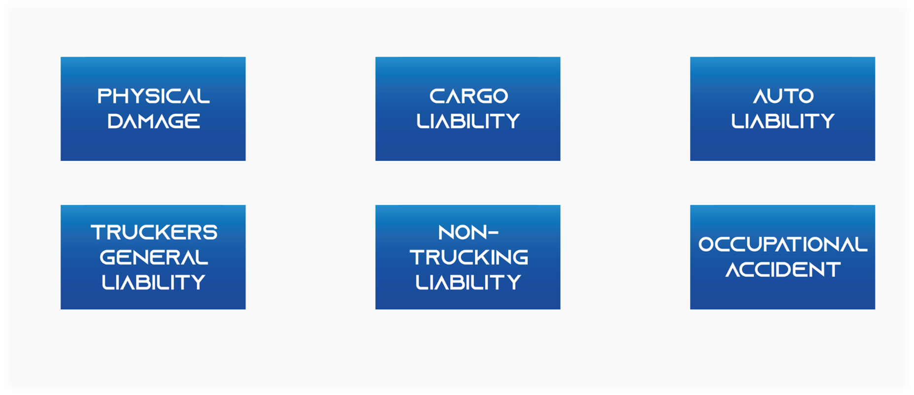
Coberturas

Slide 8
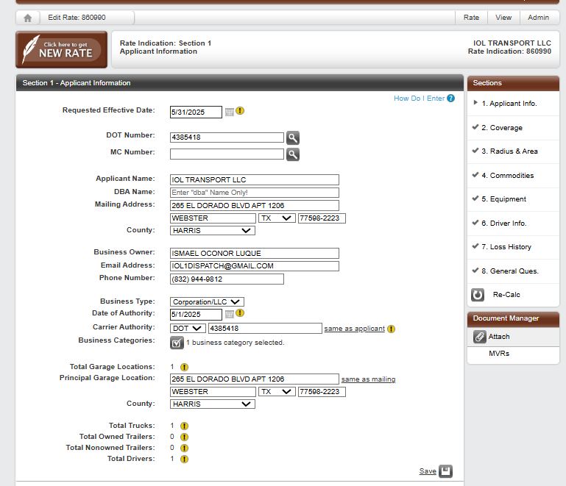

Slide 9
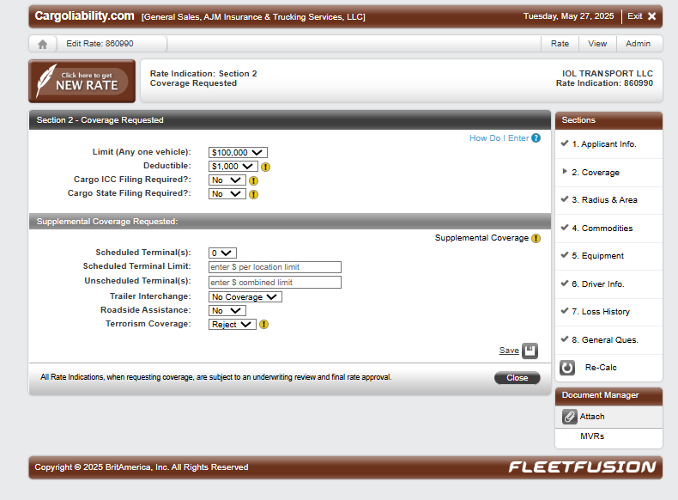

Slide 10
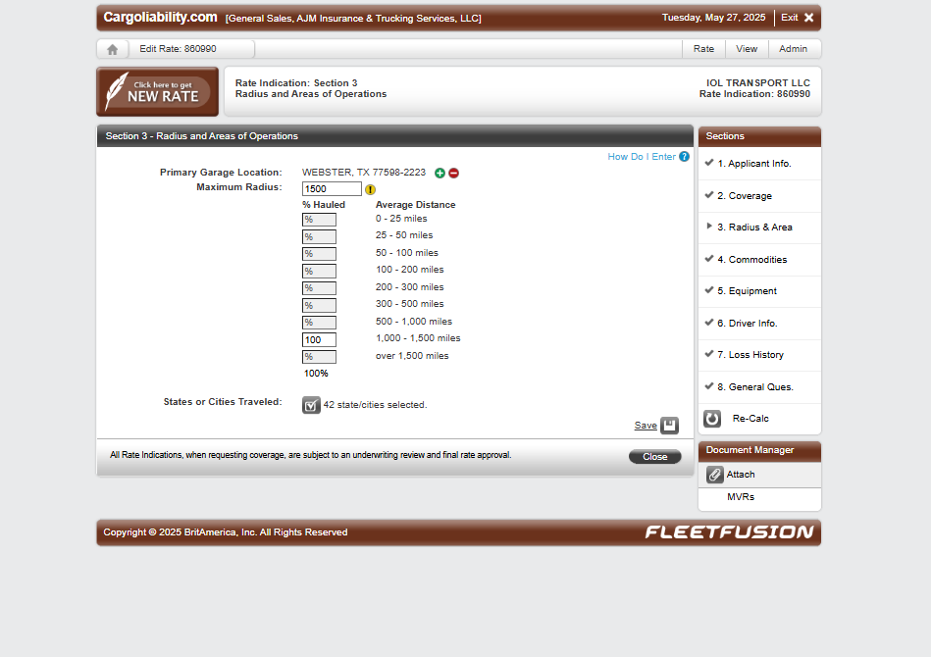

Slide 11
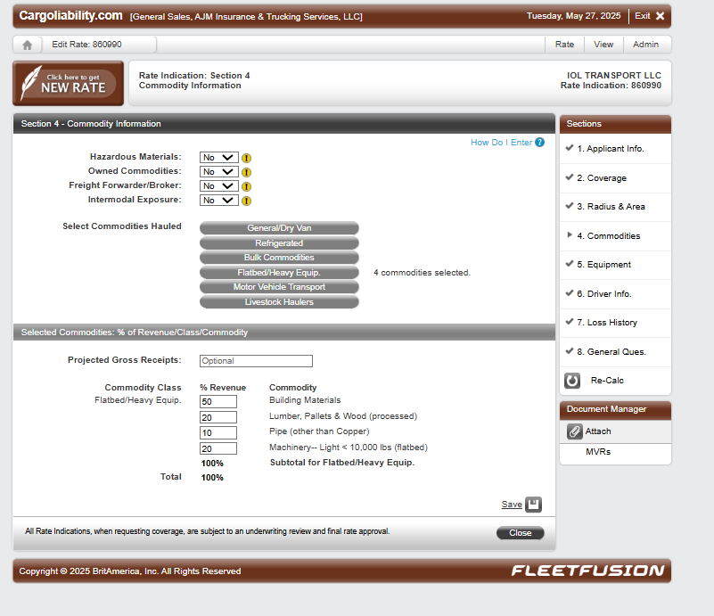

Slide 12
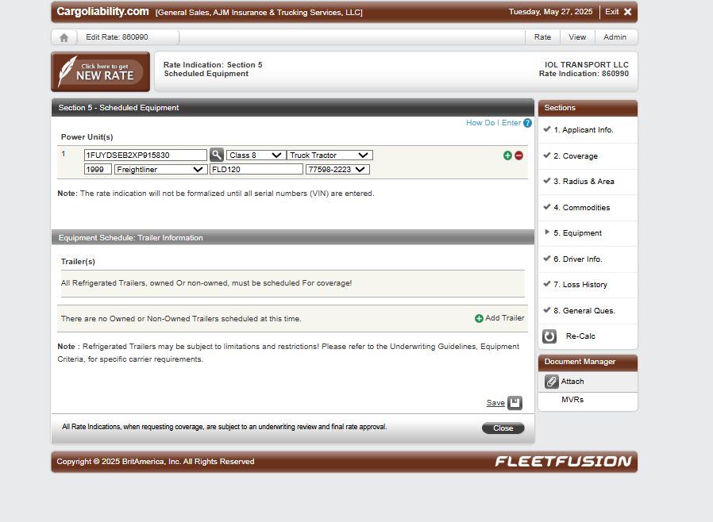

Slide 13
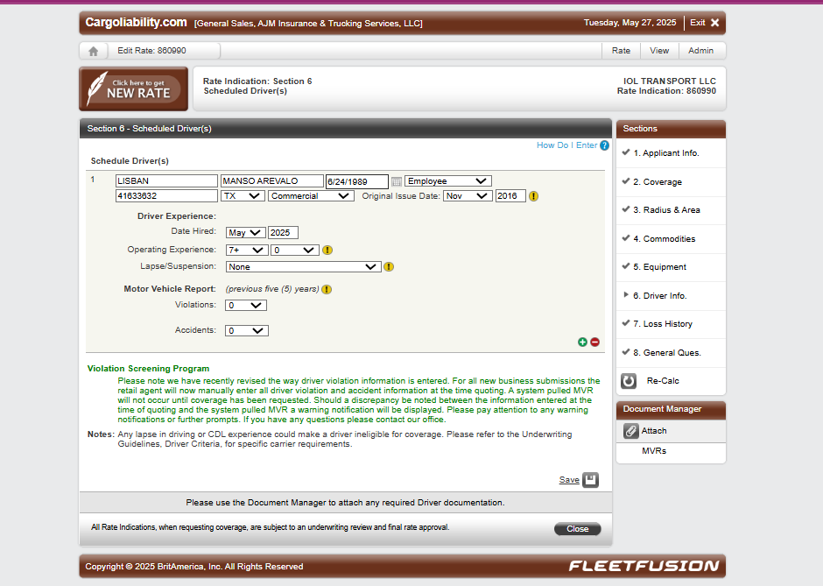

Slide 14
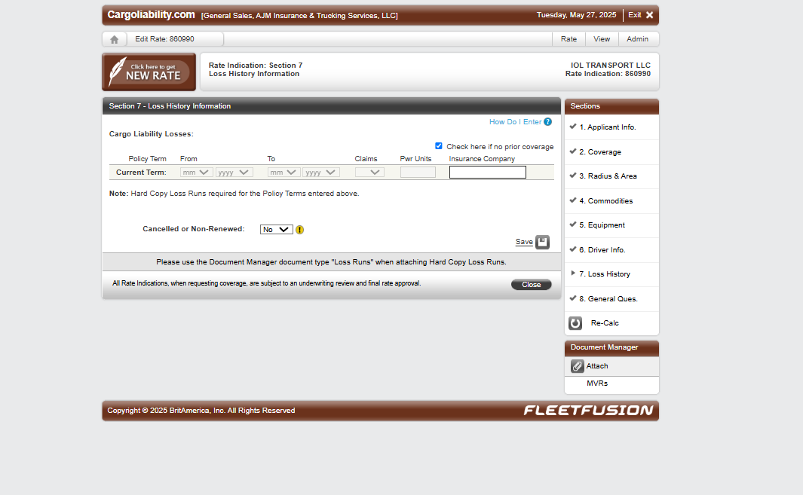

Slide 15
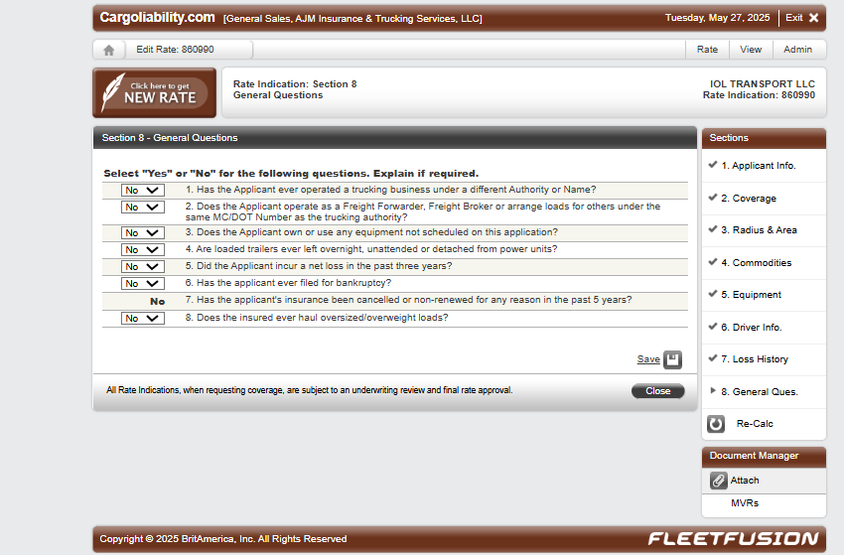

Slide 16
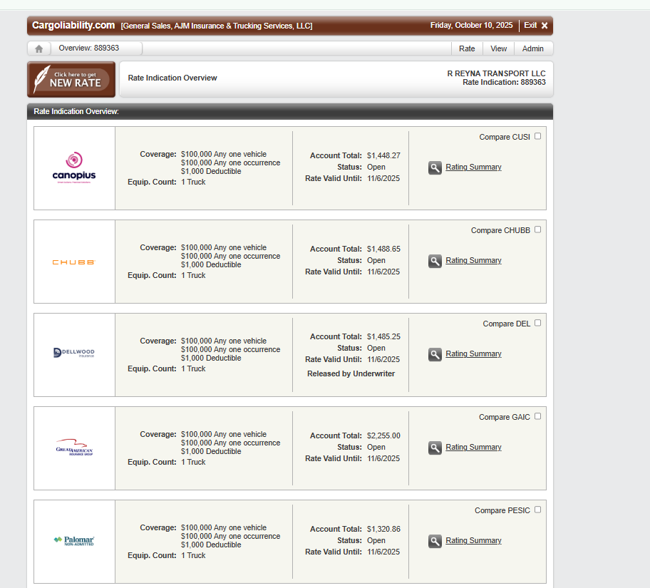
Tabla comparativa

Slide 17
QUOTE VIA PORTAL

